Slide 1
DEX Innovation Centre
Notes:
Opening page

Slide 2
DEX Innovation Centre
Naše mise
Zlepšovat společnost skrze digitální inovace a výzkum
Projekt spolufinancován fondy Evropské Unie (ERDF, IPA, ENI) www.interreg-danube.eu/innoschool

Slide 3
DEX Innovation Centre
CHYTRÉ ZDRAVOTNICTVÍ
CHYTRÁ DOPRAVA
CHYTRÁ ENERGETIKA
DIGITÁLNÍ
Projekt spolufinancován fondy Evropské Unie (ERDF, IPA, ENI) www.interreg-danube.eu/innoschool

Slide 4
DEX Innovation Centre
ZÍSKÁVÁME FINANCE
SPOLU-VYTVÁŘÍME
BUDUJEME
VZDĚLÁVÁME
Projekt spolufinancován fondy Evropské Unie (ERDF, IPA, ENI) www.interreg-danube.eu/innoschool

Slide 5
Získávání financí
DEX Innovation Centre
Během 6 let
20 milionů EUR 10 projektů s velkým dosahem
SPOLU-VYTVÁŘÍME
BUDUJEME
VZDĚLÁVÁME
Projekt spolufinancován fondy Evropské Unie (ERDF, IPA, ENI) www.interreg-danube.eu/innoschool

Slide 6
Náš přístup
DEX Innovation Centre
ZÍSKÁVÁME FINANCE
SPOLU-VYTVÁŘÍME
BUDUJEME
VZDĚLÁVÁME
Projekt spolufinancován fondy Evropské Unie (ERDF, IPA, ENI) www.interreg-danube.eu/innoschool

Slide 7
Spoluvytváříme
DEX Innovation Centre
MANAGEMENT
Využít
ZÍSKÁVÁME FINANCE
BUDUJEME
Uvést na trh
Pilotovat
Testovat
Tvořit
Naslouchat
VZDĚLÁVÁME
Projekt spolufinancován fondy Evropské Unie (ERDF, IPA, ENI) www.interreg-danube.eu/innoschool

Slide 8
Náš přístup
DEX Innovation Centre
ZÍSKÁVÁME FINANCE
SPOLU-VYTVÁŘÍME
BUDUJEME
VZDĚLÁVÁME
Projekt spolufinancován fondy Evropské Unie (ERDF, IPA, ENI) www.interreg-danube.eu/innoschool

Slide 9
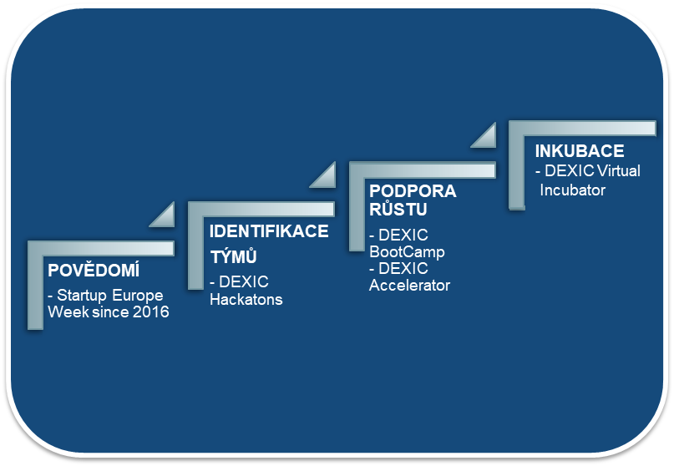
Budujeme
DEX Innovation Centre
ZÍSKÁVÁME FINANCE
SPOLU-VYTVÁŘÍME
VZDĚLÁVÁME
Projekt spolufinancován fondy Evropské Unie (ERDF, IPA, ENI) www.interreg-danube.eu/innoschool

Slide 10
Náš přístup
DEX Innovation Centre
ZÍSKÁVÁME FINANCE
SPOLU-VYTVÁŘÍME
BUDUJEME
VZDĚLÁVÁME
Projekt spolufinancován fondy Evropské Unie (ERDF, IPA, ENI) www.interreg-danube.eu/innoschool

Slide 11
Vzděláváme
DEX Innovation Centre
ZÍSKÁVÁME FINANCE
SPOLU-VYTVÁŘÍME
BUDUJEME
„Připravená“ generace
Projekt spolufinancován fondy Evropské Unie (ERDF, IPA, ENI) www.interreg-danube.eu/innoschool

Slide 12
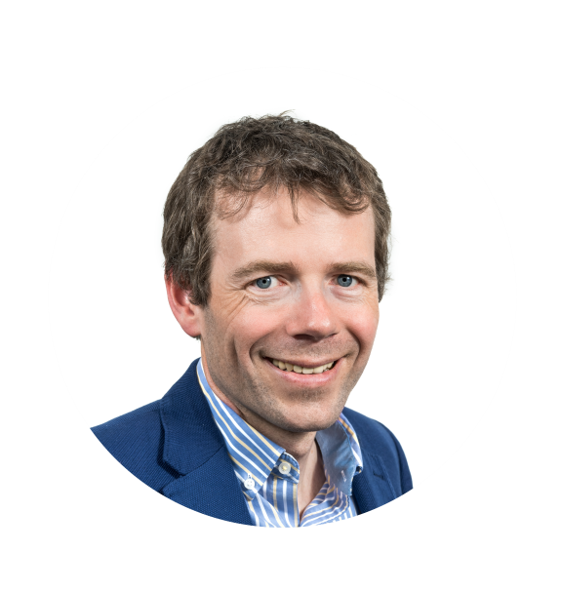
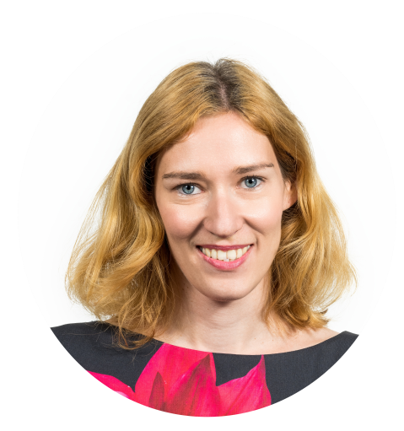
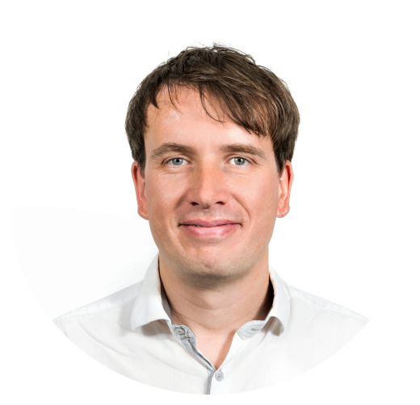
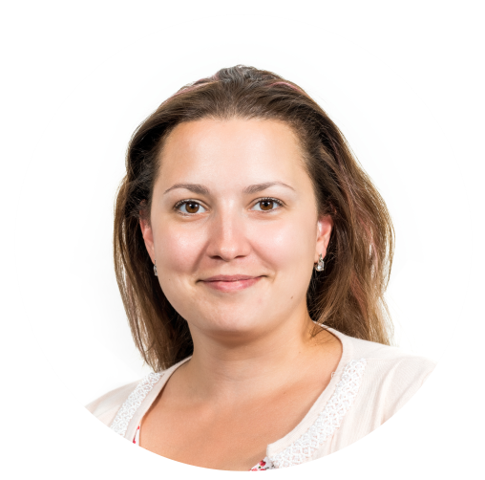
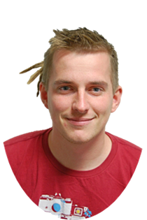
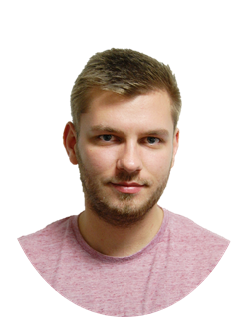
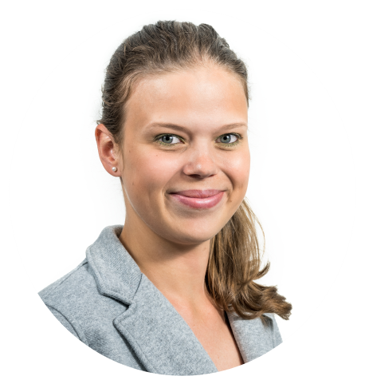
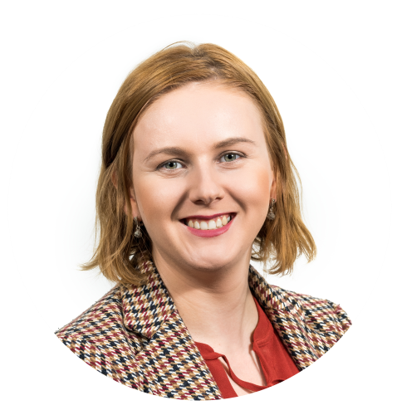
Náš hlavní tým
DEX Innovation Centre
Jan
Tina
Michal
Petra
Petra
Dominika
Vojtěch
Karel

Slide 13
DEX IC network
DEX Innovation Centre
Projekt spolufinancován fondy Evropské Unie (ERDF, IPA, ENI) www.interreg-danube.eu/innoschool

Slide 14
Naši vybraní partneři
DEX Innovation Centre
FRAUNHOFER IBMT
InnoEnergy
Projekt spolufinancován fondy Evropské Unie (ERDF, IPA, ENI) www.interreg-danube.eu/innoschool

Slide 15
InnoSchool
DEX Innovation Centre
Notes:
Opening page

Slide 16
DEX Innovation Centre
Mise
„Posilování podnikatelského ducha a sociálních inovací na středních školách“
Projekt spolufinancován fondy Evropské Unie (ERDF, IPA, ENI) www.interreg-danube.eu/innoschool
Notes:
Inner page

Slide 17
DEX Innovation Centre
Technologické / environmentální
změny
Změny ve společnosti
Nové sociální / společenské potřeby
Změna
Projekt spolufinancován fondy Evropské Unie (ERDF, IPA, ENI) www.interreg-danube.eu/innoschool
Notes:
Inner page

Slide 18
DEX Innovation Centre
Připravená generace
Porozumění sociálním potřebám
Identifikace sociálních potřeb
Příležitost, ne hrozba
Zacílení podnikatelským nápadem
Použití digitálních dovedností
Projekt spolufinancován fondy Evropské Unie (ERDF, IPA, ENI) www.interreg-danube.eu/innoschool
Notes:
Inner page

Slide 19
DEX Innovation Centre
„Připravená“ generace
SPOUŠTĚČE
CÍLOVÁ SKUPINA
podnikatelský duch
& dovednosti
teenageři 17-18 let
Projekt spolufinancován fondy Evropské Unie (ERDF, IPA, ENI) www.interreg-danube.eu/innoschool
Notes:
Inner page

Slide 20
DEX Innovation Centre
3 KROKY projektu InnoSchool
Vývoj vzdělávacího systému InnoSchool (ILS)
Pilotní test ILS v 9 teritoriích
Začlenění ILS do osnov
Projekt spolufinancován fondy Evropské Unie (ERDF, IPA, ENI) www.interreg-danube.eu/innoschool
Notes:
Inner page

Slide 21
DEX Innovation Centre
Vzdělávací dopad
Atraktivita
Změna podnikatelského ducha
KROK 1 – Vývoj vzdělávacího systému InnoSchool
Klíčové potřeby
Klíčové elementy
Seriózní hra
Manuál a hodiny pro představení a reflexi
Sociální média
Meziškolská soutěž
Projekt spolufinancován fondy Evropské Unie (ERDF, IPA, ENI) www.interreg-danube.eu/innoschool
Notes:
Inner page

Slide 22
DEX Innovation Centre
KROK 2 – Pilotní test ILS v 9 teritoriích
Proč pilotní test?
Ukázání dopadu
Sesbírání zpětné vazby
Vytvoření příkladu dobré praxe
Projekt spolufinancován fondy Evropské Unie (ERDF, IPA, ENI) www.interreg-danube.eu/innoschool
Notes:
Inner page

Slide 23
DEX Innovation Centre
KROK 2 – Pilotní test ILS v 9 teritoriích
Otevřená výzva pro školy
Výběr 10 škol za dané teritorium
Trénink pro učitele
Zjištění „předpilotních“ hodnot
4-měsíční pilotní test
Změření dopadu
Evaluace a zlepšení ILS
Vyhlášení teritoriálních vítězů
Projekt spolufinancován fondy Evropské Unie (ERDF, IPA, ENI) www.interreg-danube.eu/innoschool
Notes:
Inner page

Slide 24
DEX Innovation Centre
KROK 3 – Začlenění ILS do osnov
ZAČLENĚNÍ DO OSNOV
UDRŽITELNOST
PŘENOSITELNOST
Projekt spolufinancován fondy Evropské Unie (ERDF, IPA, ENI) www.interreg-danube.eu/innoschool
Notes:
Inner page

Slide 25
Notes:
Inner page

Slide 26
Notes:
Inner page

Slide 27
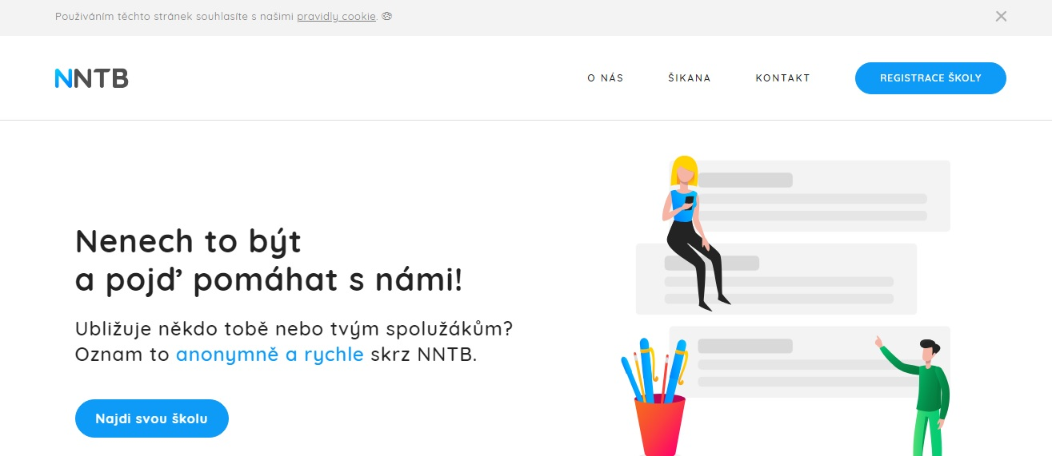
Notes:
Inner page

Slide 28
?
Notes:
Inner page

Slide 29
DEX Innovation Centre
InnoSchool ekosystém
Vedení
Expertní znalost
Politické organizace
Projekt spolufinancován fondy Evropské Unie (ERDF, IPA, ENI) www.interreg-danube.eu/innoschool
Notes:
Inner page

Slide 30
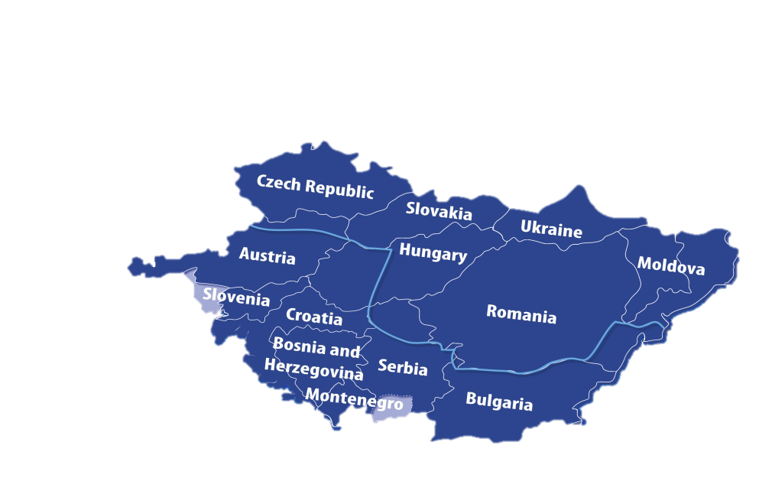
DEX Innovation Centre
InnoSchool ekosystém
Projekt spolufinancován fondy Evropské Unie (ERDF, IPA, ENI) www.interreg-danube.eu/innoschool
Notes:
Inner page

Slide 31
DEX Innovation Centre
JAK SE ZAPOJIT?
EMAIL LIST
PORADNÍ SKUPINY
PILOTNÍ TEST
POLITICKÉ DEBATY
Projekt spolufinancován fondy Evropské Unie (ERDF, IPA, ENI) www.interreg-danube.eu/innoschool
Notes:
Inner page

Slide 32
Pro více informací prosím kontaktujte:
Mgr. Vojtěch Jíra
vojtech.jira@dex-ic.com
604 304 725
Notes:
End page

